Slide 1
第 4 章 导热的理论基础及计算
4.1 导热理论基础
4.1.1 导热基本定律
4.1.2 导热微分方程式
4.2 导热问题的计算（一维稳态导热）

Slide 2
4.1 导热理论基础
导热是依靠物质微粒的热振动而实现的。
产生导热的必要条件是物体的内部存在温度差，因而热量由高温部分向低温部分传递。
发生导热时，沿热流方向上物体各点的温度是不相同的，呈现出一种温度场，
对于稳定导热，温度场是稳定温度场，也就是各点的温度不随时间的变化而变化。

Slide 3
1、温度场和温度梯度
4.1.1 导热基本定律
1）温度场：
2）等温面：物体内温度相同的点组成

Slide 4
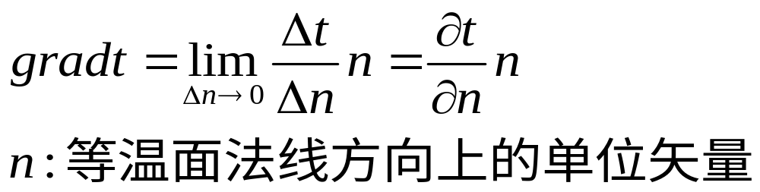
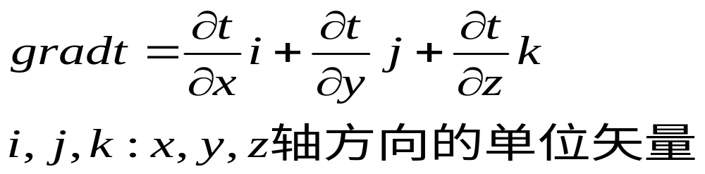
3）温度梯度

Slide 5
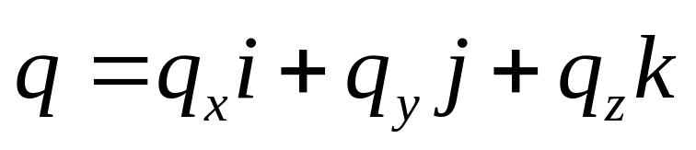
4）热流密度矢量
热流线：代表热流方向的线，指向温度降低的方向。热流上任意点的切线方向即为热流方向
热流密度：单位时间、单位面积上所传递的热流量
热流密度矢量：在等温面上某点，以通过该点处最大热流密度的方向为方向，数值上正好等于沿该方向的热流密度。

Slide 6
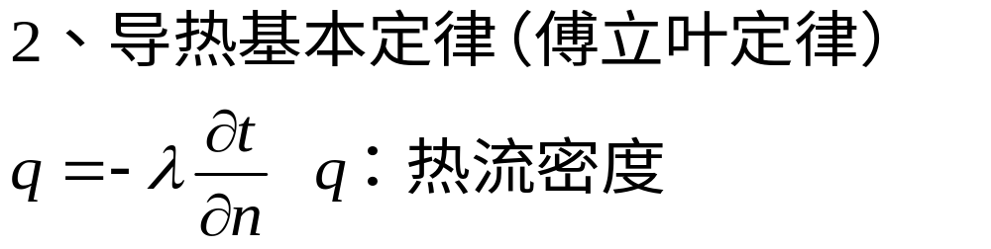
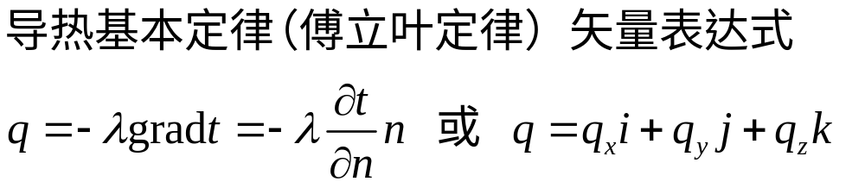

Slide 7
注：傅立叶定律只适用于
1、各向同性连续介质
各向同性材料：热导率在各个方向是相同的
2、所研究的导热物体的导热率、比热容和密度均为常物性。
3、所研究的物体有内热源，内热源分布均匀

Slide 8
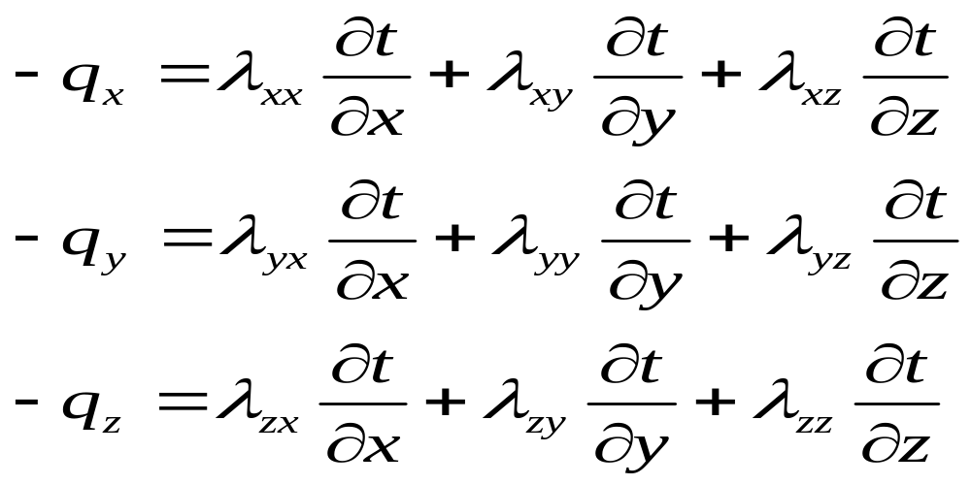
各向异性材料中：
有些天然和人造材料，如：石英、木材、叠层塑料板、叠层金属板，其导热系数随方向而变化 —— 各向异性材料

Slide 9

工程技术中采用的导热材料与结构分为以下四类：
(1) 最广泛使用的是均匀、各向同性的导热材料 （图a）
(2) 均匀、各向异性、木材、石墨和变压器铁芯等（图b）
(3) 不均匀、各向同性。空心砖 （图c）
(4) 不均匀、各向异性。不同材料压制的多层板，飞行器燃烧室的层板结构（图d）
图a 图b 图 c 图 d

Slide 10
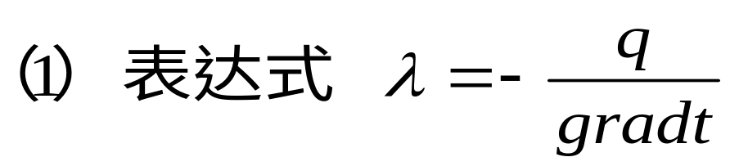
3、热导率
（2）影响热导率的因素
状态、成分和结构
温度
压力
密度
含水率（湿度）

Slide 11
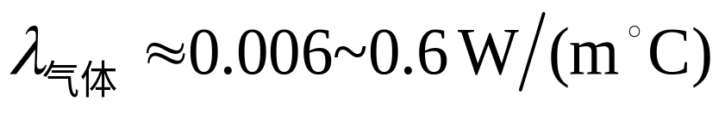
不同物质热导率的差异：构造差别、导热机理不同
气体的热导率
气体的导热：由于分子的热运动和相互碰撞时发生的能量传递
气体的温度升高时：气体分子运动速度和定容比热随T升高而增大。气体的热导率随温度升高而增大

Slide 12
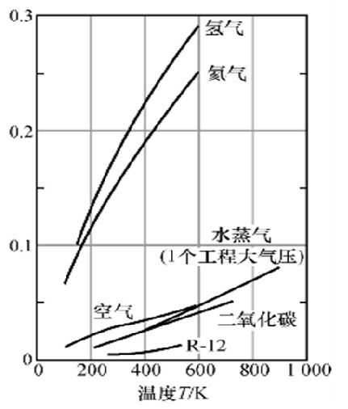
分子质量小的气体（H₂、He）热导率较大 — 分子运动速度高
λ [W/(m.K)]

Slide 13
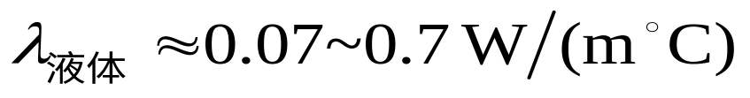
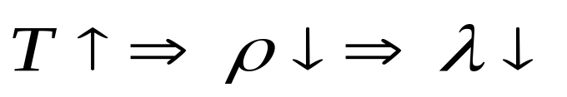

液体的热导率:
液体的导热：主要依靠晶格的振动
大多数液体（分子量M不变）：
水和甘油等强缔合液体，分子量变化，并随温度而变
化。在不同温度下，热导率随温度的变化规律不一样
液体的热导率随压力p的升高而增大

Slide 14
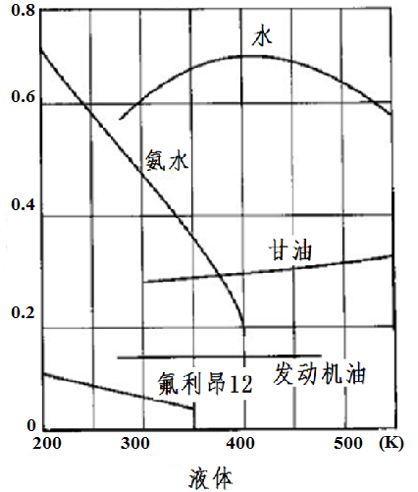
λ [W/(m.K)]

Slide 15
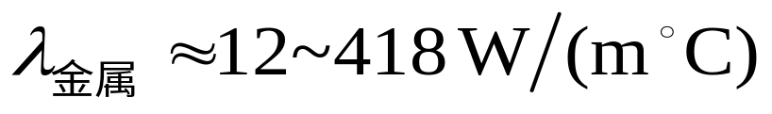


固体的热导率
(1) 金属的热导率：
纯金属的导热： 依靠自由电子的迁移和晶格的振动
主要依靠前者
金属导热与导电机理一致；良导电体为良导热体：

Slide 16
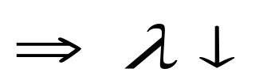



合金：金属中掺入任何杂质将破坏晶格的完整性，干扰自由电子的运动
金属的加工过程也会造成晶格的缺陷
合金的导热：依靠自由电子的迁移和晶格的振动；主要依靠后者
温度升高、晶格振动加强、导热增强

Slide 17


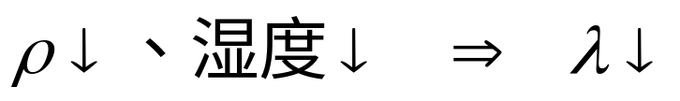
非金属的热导率：
非金属的导热：依靠晶格的振动传递热量；比较小
建筑隔热保温材料：
大多数建筑材料和绝热材料具有多孔或纤维结构
多孔材料的热导率与密度和湿度有关
保温材料（绝热材料）：国家标准规定，温度低于350度时热导率小于0.12W/(mK) 的材料

Slide 18
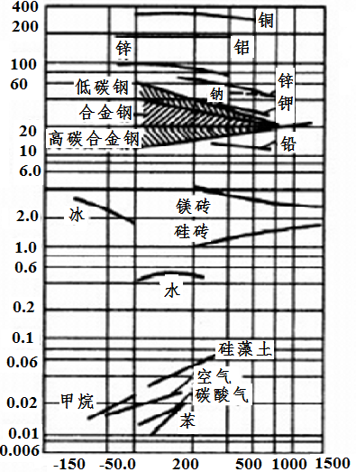
λ [W/(m.K)]
t /◦C

Slide 19
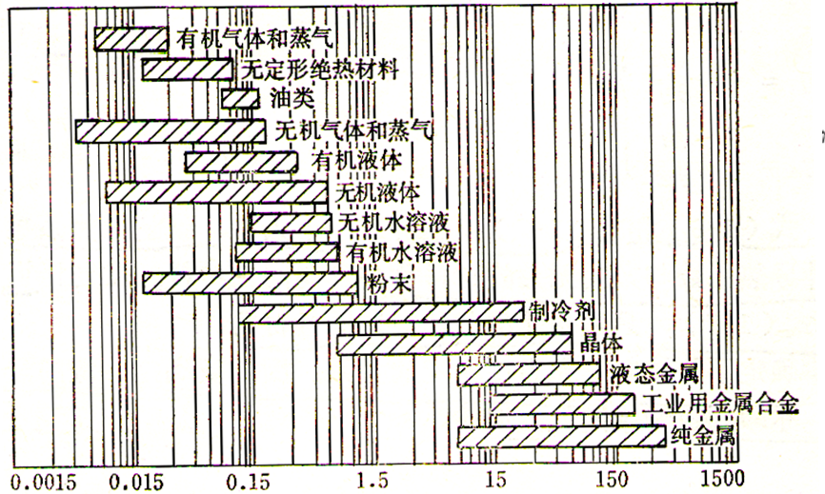
λ(W/m.◦C)

Slide 20
新型隔热材料气凝胶(sio₂)
气凝胶又称为干凝胶。
当凝胶脱去大部分溶剂，使凝胶中液体含量比固体含量少得多，或凝胶的空间网状结构中充满的介质是气体，外表呈固体状，这即为干凝胶，也称为气凝胶。

Slide 21
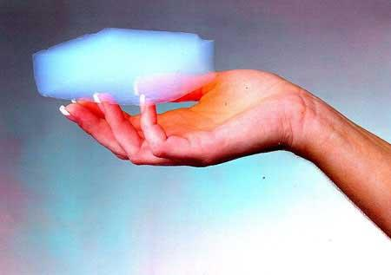
最轻的固体
气凝胶是一种固体，但是99%都是由气体构成。
外观看起来像云一样呈半透明淡蓝色,因此人们也把它称为“固态烟”。

Slide 22
主要成分和玻璃一样也是二氧化硅，但密度只有玻璃的千分之一。
可以承受相当于自身质量几千倍的压力
熔点1200摄氏度
导热性和折射率也很低，绝缘能力是最好的玻璃纤维的39倍。

Slide 23
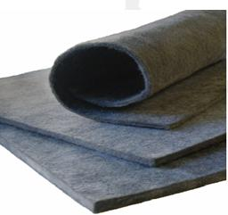
气凝胶的应用
透明保温隔热材料
捕捉太空尘埃
在光学方面的应用
在电学方面的应用
军事应用

Slide 24
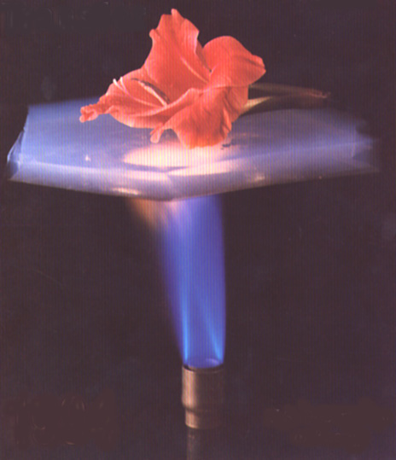
最具隔热性发展前景的一种超级隔热材料。
照片现显示的是用氧炔焰隔着气凝胶加热一朵花。

Slide 25
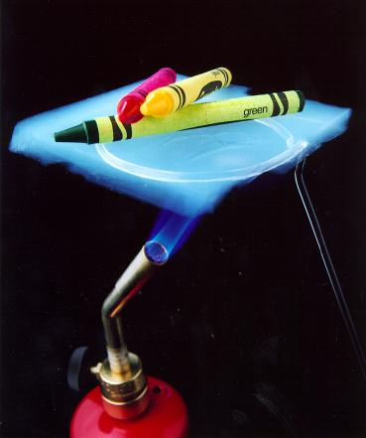
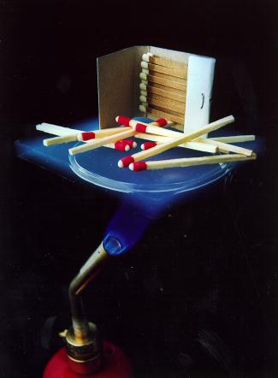

Slide 26
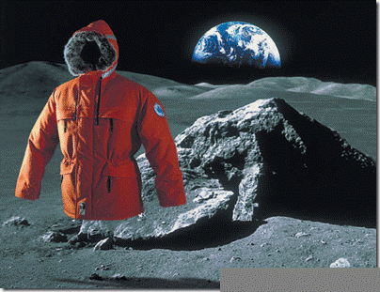
宇航员登陆火星预定于2018年进行
气凝胶正用来为人类首次登陆火星时所穿的太空服研制一种保温隔热衬里,一层18毫米的气凝胶将足以抵御零下130度的低温。

Slide 27
日常生活应用
运动器材公司邓禄普(Dunlop)研制出一系列用气凝胶加固的壁球和网球球拍，据说这种球拍能释放更大的力量。
2001年，英国第一套用气凝胶隔热的房子。
家电： 用气凝胶取代聚氨酯泡沫(氟里昂)作为冰箱等低温系统的隔热材料，可以防止氟里昂气体泄漏破坏大气臭氧层，从而保护人类的生存环境。

Slide 28

捕捉太空尘埃
彗星离子速度极高,一般的材料很难捕捉得到。
而硅气凝胶质量较轻,透明度较好,可升入太空准确确定这些高速粒子的位置,且其表面积大、热导率低，对磁和紫外辐射的抵抗能力强,不受其它粒子的腐蚀。
目前在“开创火星”任务中使用的就是硅气凝胶。
星尘号探测器携带的气凝胶所捕捉到的彗星尘埃

Slide 29
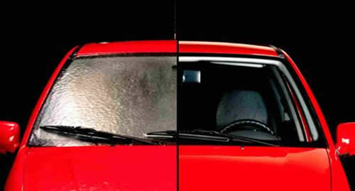
气凝胶在光学方面应用
气凝胶非常接近于空气的折射率，对入射光几乎没有反射损失，能有效地透过太阳光。
气凝胶用来制作绝热降噪玻璃。

Slide 30
气凝胶在电学方面的应用
气凝胶具有低介电常数，可做集成电路用的衬底材料
所用衬底材料的介电常数越低，则运算速度越快。
将集成电路所用的衬底材料（ Al₂O₃）改成气凝胶薄膜，其运算速度可提高3倍。

Slide 31
军事用途
在实验室中，一个涂有6毫米气凝胶的金属板在炸药爆炸中几乎毫发无损。
气凝胶可用在未来的防弹住宅和军用车辆装甲。

Slide 32
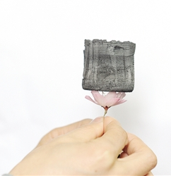
全碳气凝胶
"全碳气凝胶"的构造类似于"碳海绵"，密度仅每立方厘米0.16毫克，是空气密度的六分之一，也是迄今为止世界上最轻的材料。
浙江大学高分子科学与工程学系高超教授的课题组将含有石墨烯和碳纳米管两种纳米材料的水溶液在低温环境下冻干，去除水分、保留骨架，成功刷新了“最轻材料”的纪录。

Slide 33
“全碳气凝胶”可以在数千次被压缩至原体积的20%之后迅速复原。
“全碳气凝胶”还是吸油能力最强的材料之一。现有的吸油产品一般只能吸收自身质量10倍左右的有机溶剂，而“全碳气凝胶”的吸收量可高达自身质量的900倍。

Slide 34
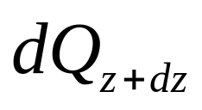
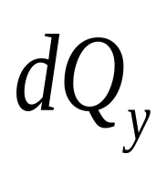
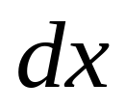
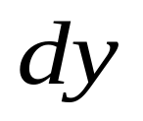
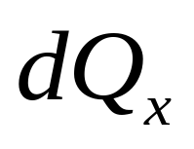

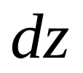
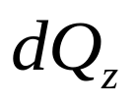
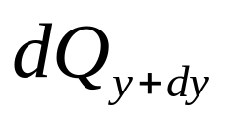
4.1.2 导热微分方程式
1、导热微分方程
导热微分方程求解多维导热和一维及多维非稳态导热问题
z
o
x
y

Slide 35
理论基础：傅里叶定律 + 热力学第一定律
假设：(1) 所研究的物体是各向同性的连续介质
(2) 热导率、比热容和密度均为已知
(3) 物体内具有内热源；强度 q_{v} [W/m³];
内热源均匀分布；
q_{v} 表示单位体积物体在单位时间内放出的热量
内热源：电器及线圈中有电流通过的发热，
化学中的放热，吸热反应引起的热传递；
核能装置中燃料元件的放射反应等。

Slide 36
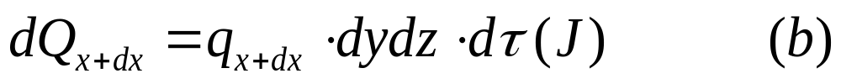
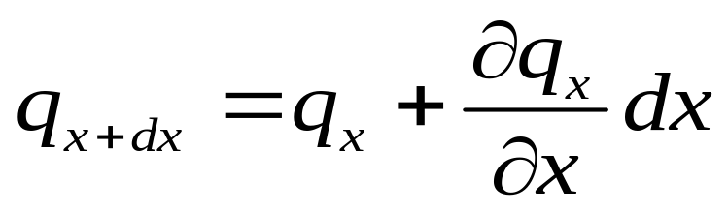
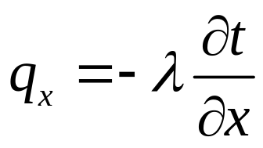

Slide 37
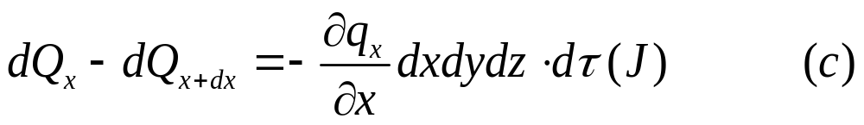
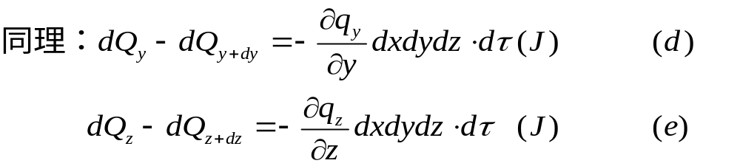
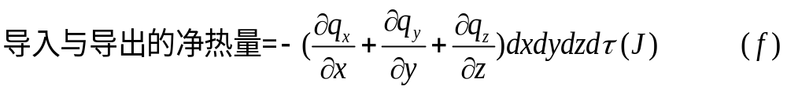

Slide 38
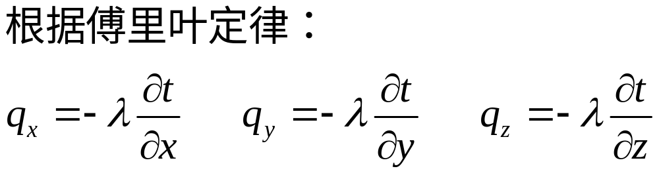
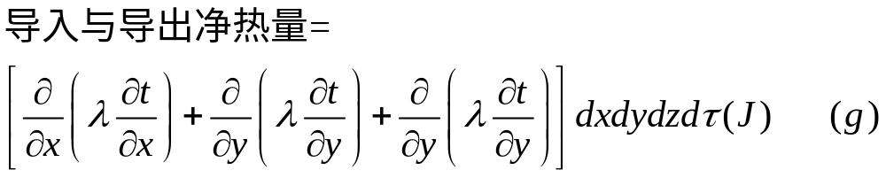
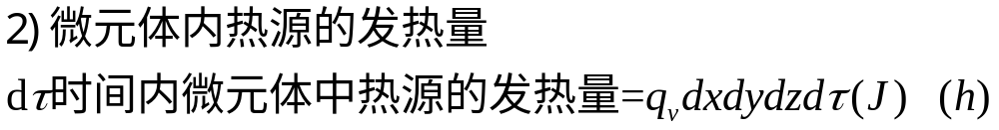

Slide 39
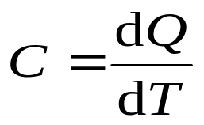
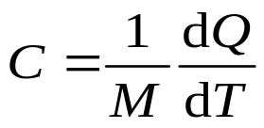
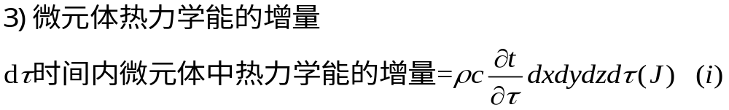
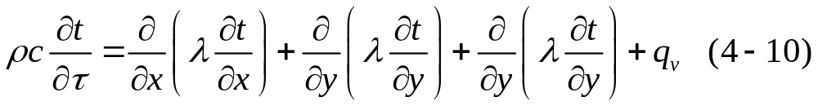
热容量：物质单位温度变化所需要吸收的热量。
比热容：单位质量物质热容量。
导热微分方程的一般形式:
微元体热力学能的增量=导入与导出的净热量+微元体内热源的发热量

Slide 40
导热微分方程式的不适应范围: 非傅里叶导热过程
极低温度(接近于0 K)时的导热问题。
过程作用的时间极短，如激光加工过程。
过程发生的空间尺度极小，与微观粒子的平均自由程接近时。如：通过纳米级别薄膜的导热。

Slide 41
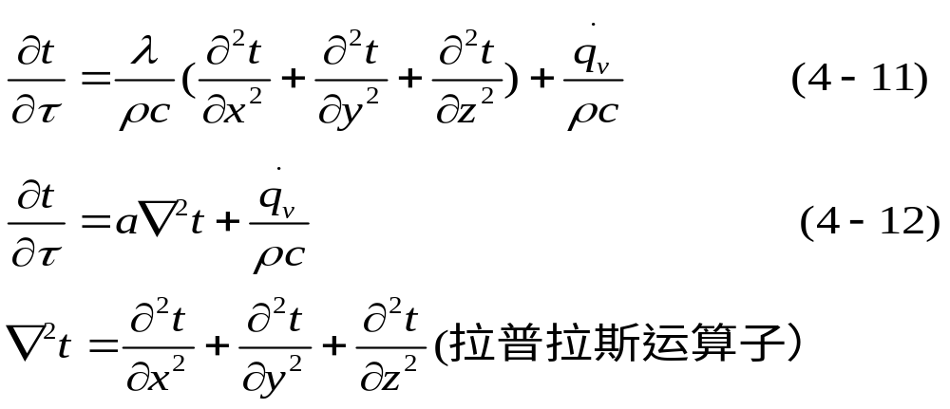
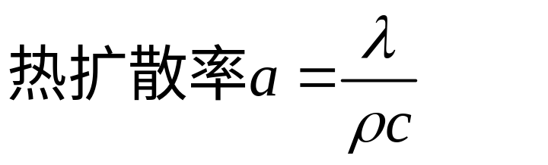

Slide 42
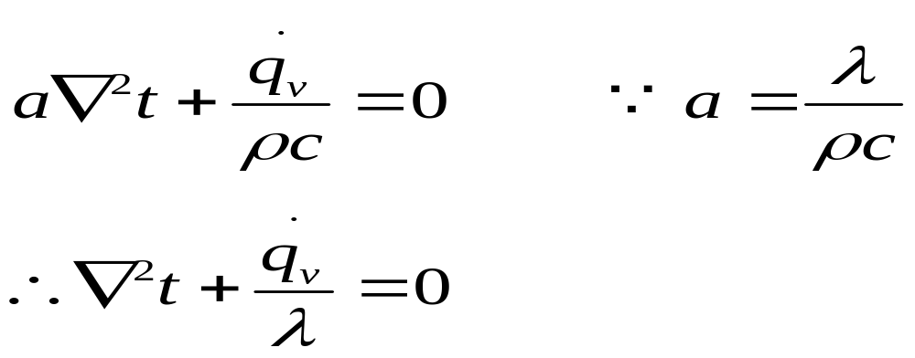
稳态导热微分方程
二、导热过程的定解条件
定解条件：
(1) 时间条件（初始条件）
(2) 边界条件：边界处的温度或表面传热情况

Slide 43
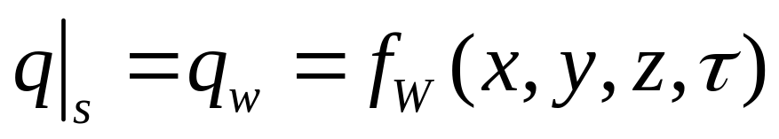


三类边界条件：
（1）第一类边界条件：给定边界上温度值。
（2）第二类边界条件：给定边界上任何热流密度值。
已知物体边界上的热流密度的分布及变化规律

Slide 44



稳态导热
对于非稳态导热
绝热边界面

Slide 45

（3）第三类边界条件：给定物体边界与周围流体间的表面传热系数h和周围流体温度t_{f}。由固体壁导热量与表面传热量相等得

Slide 46





4.2 导热问题计算（一维稳态导热)
一、通过平壁的导热（无内热源，在均匀恒定的第一类边界条件下的稳态导热）
t
根据导热微分公式及已知条件（无内热源，稳态导热）
φ
x
dx
δ
x
o
φ

Slide 47







平壁导热的微分方程为
边界条件
代入边界条件得

Slide 48



Slide 49







多层平壁的一维稳态导热
y
φ
o
x
φ
φ
φ

Slide 50



例1. 某加热炉炉墙由厚460mm的GZ-94硅砖、厚230mm的ON-1.0轻质粘土砖和厚5mm的钢板组成，炉墙内表面的温度为1600℃，外表面的温度为80℃。三层材料的导热系数分别为1.85W/(m·℃)、0.45W/(m·℃)和40W/（m·℃ ）。
已知QN-1.0轻质粘土砖的最高使用温度为1300℃，求炉墙散热的热流密度，并确定QN-1.0轻质粘土砖是否在安全使用温度范围内。
q
q
q

Slide 51

解：设以单位导热面积计算的炉墙各层的导热热阻分别为r₁、r₂和r₃。
(1)热流密度

Slide 52


(2)界面温度t_{w2}
所以在轻质粘土砖安全使用温度范围内

Slide 53
例2、厚200mm 的耐火砖墙，热导率λ₁=1.3W/(m· ℃)。为使每平方炉墙的热损失不超过600W/m²，在墙外覆盖一层热导率 λ₂=0.11W/(m·℃) 的材料。已知炉墙两侧的温度分别为1300℃和60℃，试确定覆盖材料应有的厚度。
q
q

Slide 54



Slide 55
例3、一双层玻璃窗，宽1.1m，高1.2m，厚3mm，导热系数为1.05W/(m·K)，中间空气层厚5mm, 设空气隙仅起导热作用, 导热系数为0.0026W/(m·K)。室内空气温度为25℃。表面传热系数为20W/(m²·K)，室外空气温度为-10℃, 表面传热系数为15 W/(m²·K)。试计算通过双层玻璃窗的散热量, 并与单层玻璃窗相比较。假定在两种情况下室内、外空气温度及表面传热系数相同。

Slide 56

单层玻璃

Slide 57

双层玻璃

Slide 58
例4 有一厚度为 400mm的房屋外墙，热导率为 0.5W/(m·K)。冬季室内空气温度为 20℃，和墙内壁面之间对流换热的表面传热系数为 4W/(m² ·K)。室外空气温度为 -10℃，和外墙之间对流换热的表面传热系数为6W/(m² •K)。
（1）如果不考虑热辐射，求通过墙壁的单位面积的传热量；
（2）如果冬季室外为大风天气，室外空气和外墙之间对流换热的表面传热系数为 10W/(m² ·K)，并假设室内空气只通过外墙与室外有热量交换，要保持室内空气温度不变，需要多大功率的电暖气？

Slide 59

无风时单位面积传热量:

Slide 60


有风时单位面积传热量:
为保持室温则：

Slide 61


二、通过圆筒壁的导热
1、单层圆筒壁的导热
t
因为该导热过程视为一维稳定无内热源
r₁
r
dr
r₂

Slide 62




边界条件
代入边界条件得

Slide 63



圆筒壁的温度分布
径向温度变化率为

Slide 64


圆筒壁导热量为
线热流量（单位管长的导热热流量）

Slide 65




t
2、多层圆筒壁的导热
r₁
r₂
r₃
r₄
φ
φ
φ

Slide 66


Slide 67


例5：某管道外直径为2r，外壁温度为t₁ ，外包两层厚度均为δ （δ₂ ＝δ₃ ＝r）的保温材料，热导率λ₂ ＝2λ₃ ，外层外表面温度为t₂ ，如将两层保温材料位置对换，其它条件不变，保温情况变化如何？

Slide 68


如将两层保温材料位置对换（λ大 的在外层）

Slide 69


结论：热导率大的材料放在外层保温效果更好
思考：平面壁？

Slide 70
例6:水蒸汽管道外径d₁＝0.3m，水蒸汽温度540℃ ，管道外包厚度δ 水泥蛭石(热导率0.15W/(m.k)保温层，外又包了一层厚为15mm的保护层，按规定，保护层外侧温度为48℃，热损失为442W/m，水泥蛭石和保护层热导率分别0.105W/(m.℃)，0.192W/(m.℃)，求保护层厚度。
解：水蒸气及金属管道的热阻与保温层相比较小，可忽略，所以保温层内表面温度近似为饱和蒸汽温度

Slide 71





Slide 72
三、肋片导热基本概念
1、肋片：指依附于基础表面上的扩展表面
2、常见肋片的结构：针肋 直肋 环肋 大套片
3、肋片导热的作用及特点
1）作用：增大对流换热面积及辐射散热面以强化换热
2）特点：在肋片伸展的方向上有表面的对流换热及辐射散热， 肋片中沿导热热流传递的方向上热流量是不断变化的
4、肋化系数rib effect coefficient
光管外侧加肋片后，外表面积Fw相对于管内面积Fm的增加倍数τ=Fw/Fm

Slide 73


Slide 74

肋片管式换热器
肋片管亦称翘片管，图为肋片管式换热器结构示意图。在管子外壁加肋，肋化系数可达25左右，大大增加了空气侧的换热面积，强化了传热。与光管相比，传热系数可提高1～2倍。这类换热器结构较紧凑，适用于两侧流体换热系数相差较大的场合。

Slide 75
四：热传导与湿度的关系
工程中应用多孔性材料作保温隔热,使用时应注意什么问题?为什么?
答：应注意防潮。
保温材料的一个共同特点是它们经常呈多孔状，或者具有纤维结构，其中的热量传递是导热、对流换热、热辐射三种传热机理联合作用的综合过程。
如果保温材料受潮，水分将替代孔隙中的空气，水分的导热系数比空气导热系数大，而且对流换热强度大幅度增加，这样材料保温性能会急剧下降。

Slide 76

相对湿度： 湿空气中水蒸汽分压力和同温度下饱和水蒸汽分压力之比，称为相对湿度。
露点温度：在一定的空气压力下，逐渐降低空气的温度，当空气中所含水蒸气达到饱和状态，开始凝结形成水滴时的温度，叫做该空气在该压力下的露点温度。
露点是一种假想的温度，单位与温度相同，用来表示空气的湿度。

Slide 77
当温度降至露点温度以下，湿空气中便有水滴析出。
  夜间空气温度降低时，空气中的水分会有一部分析出，形成露水或霜；
  利用降温法可以清除湿空气中的水分；
  由于空气的湿度下降到露点时，空气中的水蒸汽就凝结成露。如果露点在0℃以下，气温下降到露点时，水蒸汽就会直接凝结成霜。可以预报是否发生霜冻。

Slide 78
结露的危害
1、 空气中水蒸汽的多少决定了空气的潮湿程度，湿空气对生产和生活有很大的影响。
如纺织厂生产车间的空气湿度大（过分潮湿）纱线易粘结；有些金属类产品会生锈；人们会感到闷热；
空气湿度小（过分干燥）纱线断头率高，人体会感到干燥等等。

Slide 79
2、电器爆炸
(1) 水分对电弧分解产物水解的结果可能会产生有强烈腐蚀作用的HF和H₂SO_{3。}
(2) 过量的水分在温度降低时可能在绝缘件表面结露而大大降低绝缘件的表面闪络电压。
3、宇宙飞船内的有效空间相对地面环境是比较狭小的，飞船内的湿气很快就会饱和结露，会出现水珠。

Slide 80

例7：冷藏箱由两层铝板中间夹一层厚100mm的矿棉组成，内外壁面的温度分别为-5℃和25℃，矿棉的热导率0.06 W/(m.K) 。求散冷损失的热流密度q₀ ，大气温度为30℃，相对湿度为70%，由于水分渗透是矿棉变湿，且内层结冰，设含水层和结冰层的热导率分别为 0.2W/(m.K)和 0.5W/(m.K) ,问冷藏箱的冷损失增加多少?
①由热阻分析，两层铝板热阻可以忽略不计，干燥时冷损失

Slide 81










②由30℃查的水蒸气的饱和压力
则水蒸气的分压力为
对应饱和温度（露点温度）
结冰厚 。
干燥层厚 ，
含水层厚 ，
q
q
q
干燥层
含水层
结冰层
结露
结冰

Slide 82







解得

Slide 83
露点仪
1、镜面式露点仪
不同水份含量的气体在不同温度下的镜面上会结露。采用光电检测技术，测量结露时的温度，直接显示露点。
镜面制冷的方法有：半导体制冷、液氮制冷和高压空气制冷。
镜面式露点仪采用的是直接测量方法，可作为标准露点仪使用。
最高精度达到±0.1℃，一般精度可达到±0.5℃以内。

Slide 84
2. 电传感器式露点仪
采用亲水性材料或憎水性材料作为介质，构成电容或电阻，在含水份的气体流经后，介电常数或电导率发生相应变化，
最高精度达到±1.0℃(露点温度)，一般精度可达到±3℃以内。
3. 电介法露点仪
利用五氧化二磷等材料吸湿后分解成极性分子，从而在电极上积累电荷的特性设计
最高精度达到±1.0℃，一般精度可达到±3℃以内。

Slide 85
4. 晶体振荡式露点仪
利用晶体沾湿后振荡频率改变的特性，可以设计晶体振荡式露点仪。
这是一项较新的技术，目前尚处于不十分成熟的阶段。国外有相关产品，但精度较差且成本很高。

Slide 86
5. 红外露点仪 (微水仪）
利用气体中的水份对红外光谱吸收的特性，可以设计红外式露点仪。
目前该仪器很难测到低露点，主要是红外探测器的峰值探测率还不能达到微量水吸收的量级，还有气体中其他成份含量对红外光谱吸收的干扰。
很新的技术，对于环境气体水份含量的非接触式在线监测具有重要的意义。

Slide 87
6. 半导体传感器露点仪(微水仪）
每个水分子都具有其自然振动频率，当它进入半导体晶格的空隙时，就和受到充电激励的晶格产生共振，其共振频率与水的摩尔数成正比。水分子的共振能使半导体结放出自由电子，从而使晶格的导电率增大，阻抗减小。
可测到-100℃露点的微量水份。

Slide 88
五、热绝缘层：
工程上，为减少管道的散热损失，常在管道外侧覆盖热绝缘层或称隔热保温层。
1、用热绝缘层的目的
节约燃料。
满足工程技术条件的要求。
改善劳动条件。

Slide 89
2、对热绝缘材料的要求
凡导热性低的材料都可以被用作热绝缘层。不过，通常将导热系数λ值小于 0.12W/（m·K）的材料称为隔热材料。热绝缘材料具有下述性能：
（1）导热性。
（2）机械性能，如抗压和抗拉强度等。
（3）不吸水性和耐高热的能力。

Slide 90
3、临界热绝缘直径 critical diameter of thermal insulation （圆柱形物体外表包覆热绝缘材料时，相应于散热量为最大值的热绝缘层外直径）。
问题：覆盖热绝缘层是否在任何情况下都能减少热损失？保温层是否越厚越好？

Slide 91

临界热绝缘直径
通过圆管的换热量：
t
l
h_{i},t_{fi}
λ
Φ
t_{wi}
t_{w0}
h₀,t_{f0}
r_{i}
0
r₀
r

Slide 92









t
绝缘层
通过绝缘层的换热量：
l
λ
t_{w}
t_{w0}
h₀,t_{f0}
r_{i}
0
反比
r₀
r
由
临界热绝缘直径，记为d_{cr}

Slide 93
R
Φ
R_{λ}
R_{c}
d_{i}
d_{cr}
d_{i}
d₀
d_{i}
d_{cr}
d₀
若d_{i}<d_{cr}，则d₀ ↑，Φ ↑ ，强化传热；d₀=d_{cr}，Φ= Φ_{max}
若d_{i}>d_{cr}，则d₀ ↑，Φ ↓ ，消弱传热；d₀>d_{cr}， Φ ↓
d_{i} 为管道外径
d ₀为管道加绝缘层后对应的管道外径
d_{cr ：}为临界热绝缘直径

Slide 94

思考1：一般的动力保温管道，是否要考虑临界热绝缘直径呢？
一般的动力保温管道外径远大于22mm，所以在供暖通风工程中，很少需要考虑临界问题。
思考2：电线包黑胶布: λ_{ins}=0.04W/(mK)，h_{air}=10W/(m²K)，临界直径为多少？有利于散热吗？
一般电线包黑胶布 d~ 2mm< d_{c，}所以有利于散热.

Slide 95

在设计时进行合理的优化设计使其在满足工艺要求的条件下投资费用最小；在操作中进行最优化操作，对节省传热设备投资，节省能源有着重要的意义。

